Slide 1

Hayat Boyu Öğrenme (LLP)
ERASMUS ProgramI
BİLGİLENDİRME TOPLANTISI
eRASMUS

Slide 2
Öğrenci Öğrenim Hareketliliği
Erasmus öğrenci öğrenim hareketliliği, Standart veya Genişletilmiş Erasmus Üniversite Beyannamesi ve yükseköğretim kurumunun Erasmus değişimi yapmak üzere var olan ikili anlaşmaları çerçevesinde gerçekleştirilir.
Faaliyet, yükseköğretim kurumunda kayıtlı öğrencinin öğreniminin bir bölümünü ikili anlaşma ile ortak olunan yurtdışındaki yükseköğretim kurumunda gerçekleştirmesidir.
Faaliyet süresi aynı akademik yıl içerisinde tamamlanabilecek 3 ile 12 ay arasında bir süre (1, 2 veya bazı ülkelerin sistemlerine göre 3 dönem) olabilir.

Slide 3
Verilen mali destek, öğrencilerin bütün masraflarını karşılamak amaçlanmamakta, yalnızca hareketlilikten kaynaklanan ek masraflara yardımcı olmak istenmektedir.
ÖNEMLİ: Ön lisans ve lisans programlarının birinci sınıfında okuyan öğrenciler Erasmus öğrenim hareketliliği faaliyetinden yararlanamaz.
  Yatay/Dikey geçişle gelen veya lisans ya da yüksek lisansını farklı bir üniversitede tamamlamış bir üst kademede eğitimine devam eden öğrenciler en az bir dönem geçirdikten sonra Erasmus a başvurabilirler.

Slide 4
Öğrencilerin Seçimi
Öğrenim hareketliliği gerçekleştirilecek öğrencilerin belirlenmesi ilan, başvuru ve değerlendirme ve öğrenci seçiminden oluşan üç aşamalı bir süreçtir.
Çeşitli sebeplerle gidemeyen öğrenciler bir sonraki yıla "kazanılmış hak" olarak devredilerek doğrudan gönderilemezler. Ancak aynı akademik yıl içinde bu hak ertelenebilir.

Slide 5
İlan
Bütün Erasmus öğrenim hareketliliği anlaşmaları yükseköğretim kurumunun internet sayfasında; ilgili fakülte ilan panolarında ilan edilir ve kontenjan dahilinde bu anlaşmalar için başvuru çağrısı yapılır. Gerek internet sayfasında, gerekse ilan panolarında başvurabilecek öğrenciler Erasmus öğrenim hareketliliği ve başvuru süreci hakkında bilgilendirilir.
Öğrencinin gönderileceği ortak bir yükseköğretim kurumu mevcut olmadan, öğrenciler Erasmus öğrenim hareketliliği faaliyetine katılmak üzere seçilemez.

Slide 6
Başvuru
Erasmus Öğrenim Hareketliliği Faaliyeti için Gereken Asgari Şartlar:
1- Öğrencinin üniversite bünyesinde örgün eğitim kademelerinin herhangi birinde (önlisans/lisans, yüksek lisans veya doktora) bir yüksek öğretim programına kayıtlı, tam zamanlı öğrenci olması (30 AKTS kredi ders yükü olması)
2- a-) Lisans öğrencilerinin kümülatif akademik not ortalamasının en az 2.20/4 ya da 70/100 olması
b-) Yüksek lisans ve doktora öğrencilerinin kümülatif akademik not ortalamasının en az 2.5/4 ya da 75/100 olması

Slide 7
Başvuruların Değerlendirilmesi ve Öğrenci Seçimi
Erasmus öğrenci seçimi, asgari şartları sağlayarak başvuruda bulunan öğrenciler arasından, Merkez tarafından ilan edilen değerlendirme ölçütleri ve ağırlıklı puanları dikkate alınarak puanların en yüksekten aşağıya doğru sıralanmasıyla gerçekleştirilir.
2012/2013 akademik yılı başvurularını değerlendirmede kullanılacak değerlendirme ölçütleri ve ağırlıklı puanlar şunlardır:
  Akademik başarı düzeyi : %50
  Dil seviyesi : %50

Slide 8
Hibeler
Gitmeden önce %80
  Davet mektubu/Bilgi Formu üzerindeki tarihe göre
Döndükten sonra %20
  Katılım Sertifikası’ndaki (Akademik Takvime uygun) tarihe göre (başarılı olunduğu takdirde)

Slide 9
Ülkeler | Aylık Hibe Miktarları (avro)
Almanya | 425
Avusturya | 476
Belçika | 448
Bulgaristan | 281
Çek Cumhuriyeti | 377
Danimarka | 601
Estonya | 339
Finlandiya | 535
Fransa | 520
Güney Kubrıs Rum Kesimi | 375
Hollanda | 466
İngiltere | 602
İrlanda | 489
İspanya | 438
İsveç | 531
İtalya | 477
Letonya | 333
Litvanya | 325
Lüksemburg | 448
Macaristan | 355
Malta | 368
Polonya | 345
Portekiz | 381
Romanya | 312
Slovak Cumhuriyeti | 358
Slovenya | 401
Yunanistan | 425

Slide 10
Hibesiz (“0” Hibeli) Erasmus öğrencisi
Hibesiz öğrenciler de diğer başvurularla beraber genel değerlendirmeye tabi tutulur ve hibeli Erasmus öğrencileriyle aynı süreçten geçer.

Slide 11
Erasmus öğrencisinin yapması gerekenler
Öğrenim Anlaşması/ Learning Agreement
  Koordinatörü ile doldurmalı
  En az 30 AKTS seçmeli
  Değişiklikler karşı kurumdaki öğrenimin başlamasını takip eden 30 gün içinde yapılmalıdır.
  Önce öğrenci kendisi, sonra koordinatörü ve en son kurum koordinatörü imzalamalı

Slide 12
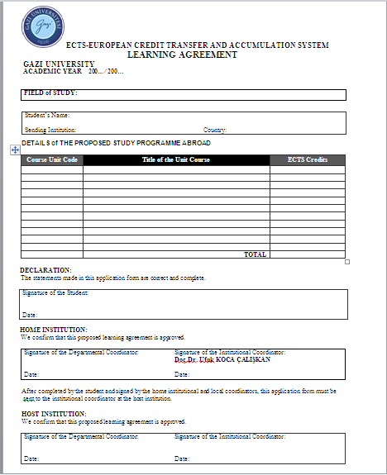

Slide 13
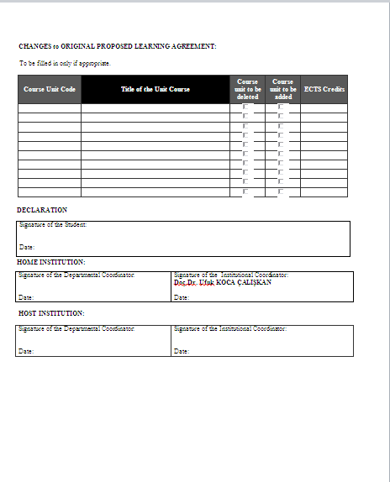

Slide 14
Tanınma Belgesi / Recognition Sheet
  Öğrenci hem karşı üniversiteden aldığı dersleri hem de bölümünde karşılık gelen dersleri yazmalı
  Bu dersler öğrenci geldikten sonra sayılacak olan derslerdir
  Krediler toplamı iki eşit olmalı
  Öğrencinin LA’de alacağını taahhüt etmediği ve Kurumumuzca onaylanmayan dersler Transcriptte olsa bile tanınma verilemez.
  Öğrencinin LA’inde olduğu halde Transcriptinde olmayan derslere kaldı işlemi yapılır.

Slide 15
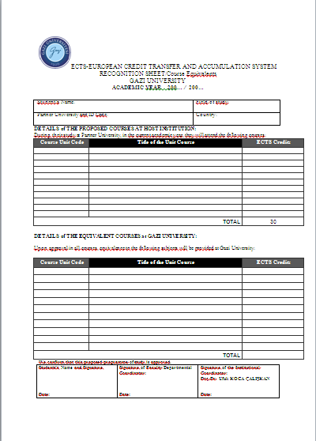

Slide 16
Koordinatör Sorumlulukları
Öğrenim Anlaşması (Learning Agreement)
Öğrenim Anlaşması Değişikliği
Öğrenci döndükten sonra not transferi
Akademik danışmanlık
Değişim kalitesi
Bölümlerde öğrenci belgelerinin arşivlenmesi

Slide 17
2009-2012 arası

Slide 18
2009-2010

Slide 19
2009-2010 Gidilen Ülkeler

Slide 20
2010-2011

Slide 21
2010-2011 Gidilen Ülkeler

Slide 22
2011-2012

Slide 23
2011-2012 Gidilen Ülkeler

